Slide 1
Урок – игра Путешествие по городу Здоровейску

Slide 2
Город Здоровейск
Ост. Д. Чистюлькина
ул. Аккуратная
ул. Хорошего Настроения

Slide 3
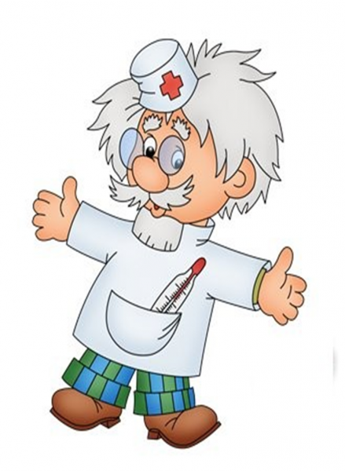
Доктор Чистюлькин

Slide 4
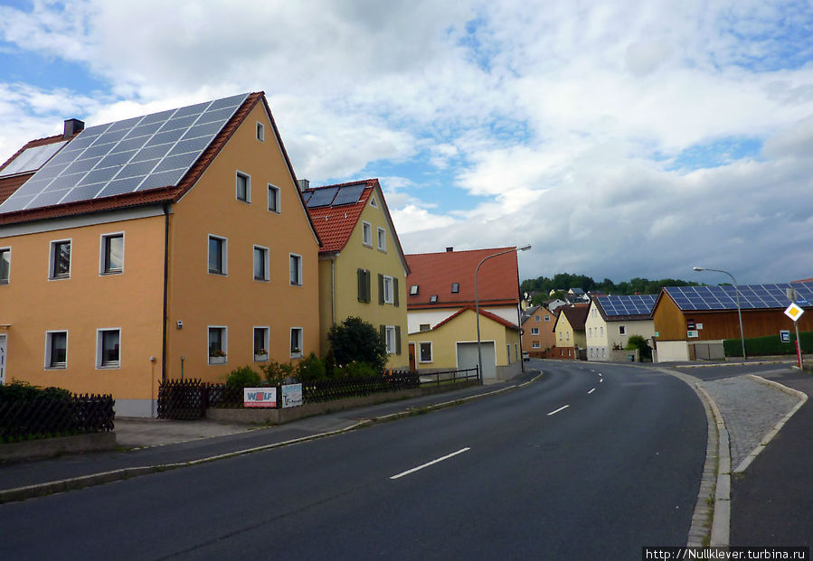
Улица Аккуратная

Slide 5
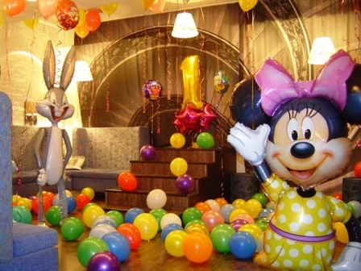
Улица Хорошего настроения

Slide 6
Будьте здоровы

